Slide 1
Dental Alaşımlar Metal-seramik Restorasyonlar ve Metal –Seramik Bağlantısı
Prof. Dr. Semih Berksun

Slide 2
Metaller
Doğada yoğun bir şekilde bulunurlar.
Civa ve galyum dışındakiler kristal katı yapıdadır
Sert, yoğun ve dayanıklıdırlar
Isı ve elektriği iyi iletirler
Stresler karşısında şekil değiştirebilirler sünek karakterdedir.(ductile)

Slide 3
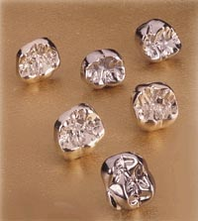
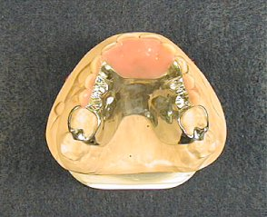
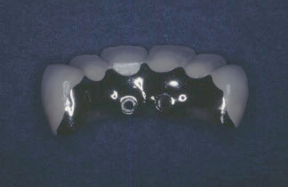
Dental Döküm Alaşımları
Tam metal restorasyonlar
Hareketli Bölümlü protezler
Metal-seramik restorayonlar

Slide 4
Tarihçe
1907 : Kayıp mum tekniği döküm tekniği olarak kullanıma girdi. (Lost wax technique by Taggart)
1932 - 1948 : Dental döküm alaşımlarının standardizasyonu gerçekleşti
1950s -1960s : Metal destekli porselen alaşımları geliştirildi (PFM alloys)
Porselen vener ve metal alt yapı arasında fiziksel uyumluluğu sağlamak amacıyla (Au) altına Pd ve Pt nin ilavesi ile termal genleşme katsayısının yeterince düşürüleceği bulunmuştur.

Slide 5
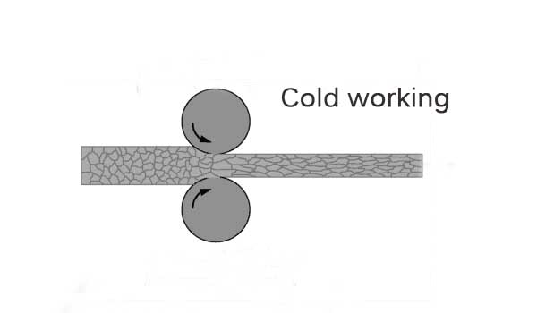
Metal ve Alaşımların Şekillendirilmesi
Döküm
Soğuk çalışma
Amalgamasyon
CAD-CAM
Laser sinterleme

Slide 7
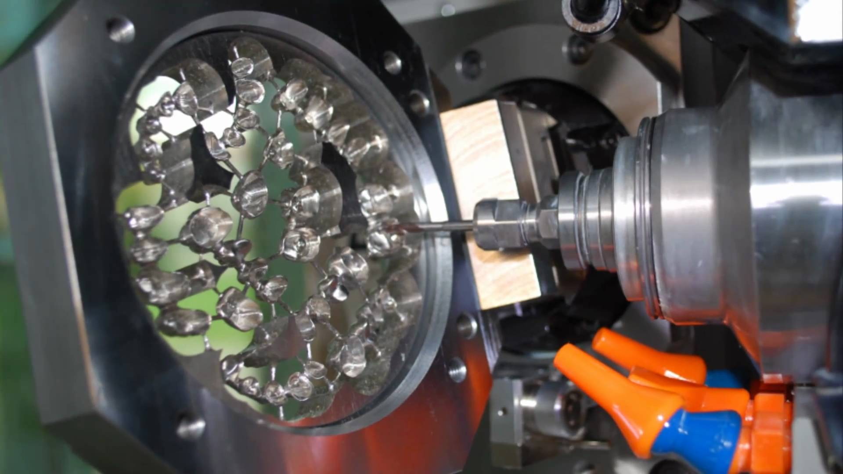
CAD-CAM
Bilgisayar destekli tasarım
bilgisayar destekli üretim

Slide 8
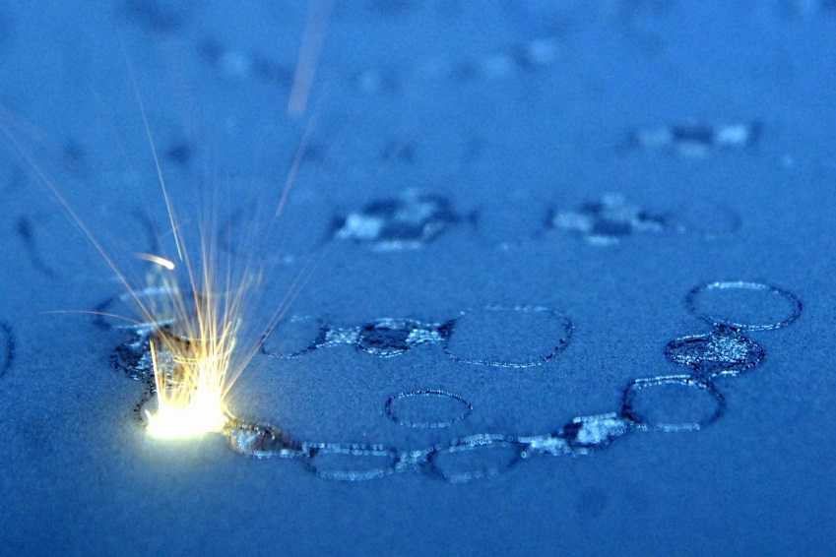
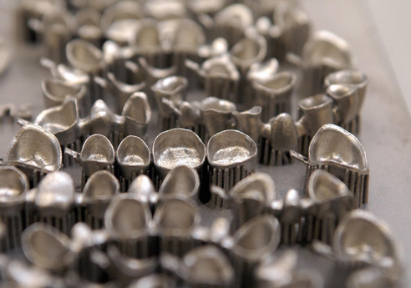
Lazer sinterleme
Laser sinterleme/eritme teknolojisinde yüksek güçlü bir lazer toz yatağı üzerinde
partikülleri kaynaştırarak ve kompleks yapıyı tabaka tabaka oluşturarak kullanılır.
Bu teknikle aynı süreçte çok sayıda kron ve köprü üretimi yapabilir. Bu sistemde
Co-Cr, titanyum, altın – platin alaşımları kullanılabilmektedir.

Slide 9
ADA’s Classification (1984)
Yüksek soy metal alaşımlar (High noble (HN)
Soy metal alaşımlar (Noble (N)
(Ağırlıklı olarak) Baz metal alaşımlar (Base metal PB)
Alloy Type | Total Noble Metal Content
High noble metal | Contains > 40 wt% Au and > 60% of the noble metal elements
Noble metal | Contains > 25 wt% of the noble meal elements (Au, Pd, Pt)
Base metal | Contains < 25 wt% of the noble metal elements

Slide 10
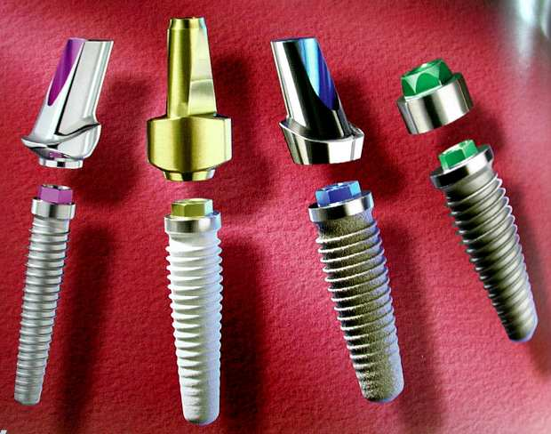
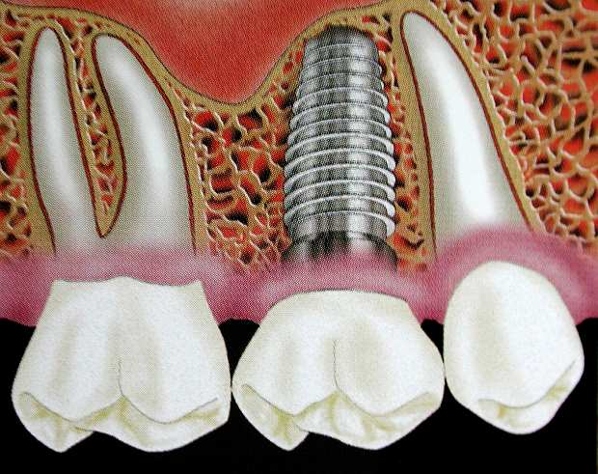
Titanyum ve Titanyum Alaşımları
Oksijenle temasında yüzeyinde hızla çok stabil bir oksit tabakası oluşur. Bu ince yüzey tabakası korozyon direnci sağlar.
Ticari saf titanyum implantlarda, yüzey kaplama materyali olarak, kron ve köprülerde, tam ve bölümlü protez kaidelerinde kullanılırlar
Ti-6Al-4V en yaygın kullanılan alaşım formudur.

Slide 11
Me­tal-seramik restorasyonların dayanıklılığı seramik ile metal altyapı arasındaki bağlanmaya, metal kopingin tasarımı ve sertliğinin yanı sıra metal ile porselenin uyumuna bağlıdır.

Slide 12
Bağlanma Mekanizmaları Seramik kaplama ve metal altyapının arasındaki bağlanmayı açıklamak için dört tür mekanizma tarif edilmektedir:
Mekanik tutuculuk
Kimyasal bağlanma
Sıkıştırıcı kuvvetler
Van der Waal's kuvvetleri

Slide 13
Mekanik tutuculuk
Metalin kontaminasyon oluşturmayan taşlar, diskler ve hava abrazyonu (kumlama) ile bitirilmesi ile metal koping yüzeyinde meydana gelen mikro çukurcuklar , seramiği kilitleyerek bağlanma yaratır.
Kumlamanın ıslanabilirliği arttırdığı, mekanik kilitlenme sağladığı ve kimyasal bağlanma için yüzey alanını genişlettiği gözlenmektedir

Slide 14
Sıkıştırıcı Kuvvetler
Metal-seramik restorasyon içerisindeki sıkıştırıcı kuvvetler uygun bir şekilde dizayn edilmiş koping ve üzerindeki porselen kaplamadan çok az daha yüksek ısısal genleşme katsayısına sahip olan metal kopingin ısısal genleşmesi ile ortaya çıkar.
Isısal genleşme katsayılarındaki bu küçük farklılık, restorasyonun fırınlamadan sonra soğuması sırasında porselenin metal kopinge doğru "çekilmesine" yol açacaktır.

Slide 15
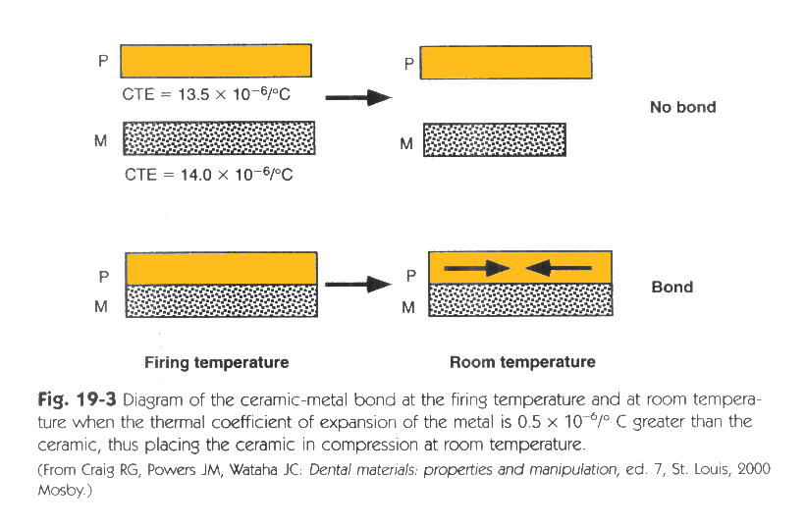

Slide 16
Van der Waal's kuvvetleri, yüklenmiş moleküllerin karşılıklı çekimine dayanır. Bağlanmaya katkıda bulunurlar, ancak bu bağlantıda çok daha az derecede önemli bir etkiye sahiptir
Her ne kadar moleküler çekim toplam bağlanma gücü üzerinde çok düşük seviyede bir katkıya sahip olsa da, en önemli mekanizma olan kimyasal bağlanmanın başlatılmasında önem taşır.

Slide 17
Kimyasal bağlanma, metal üzerinde bir oksit tabakasının oluşumuyla, ve okside edici bir atmosferde fırınlama yapılması ile artan bağlanma gücüdür.
Vakumsuz ortamda fırınlandığında, altın alaşım içerisindeki kalay, indiyum, galyum veya demir gibi eser elementler yüzeye çıkarak oksitlenme oluştururlar ve sonrasında porselenin opak tabakasındaki oksitler ile bağlanırlar

Slide 18
KAYNAKLAR:
Fundamentals of Fixed Prosthodontics by Herbert T. Shillingburg, David A. Sather Jr. Quintessence Pub Co; 4 edition (March 30, 2012)
Contemporary Fixed Prosthodontics, 5e Stephen F. Rosenstiel 2015 Martin F. Land;Junhei Fujimoto 5th Ed. Mosby
McLean, John W. (Ed.) Dental Ceramics Proceedings of the First International Symposium on Ceramics Quintessence Publishing, Germany

